Slide 1
CAN总线知识总结
2020.11.25

Slide 2
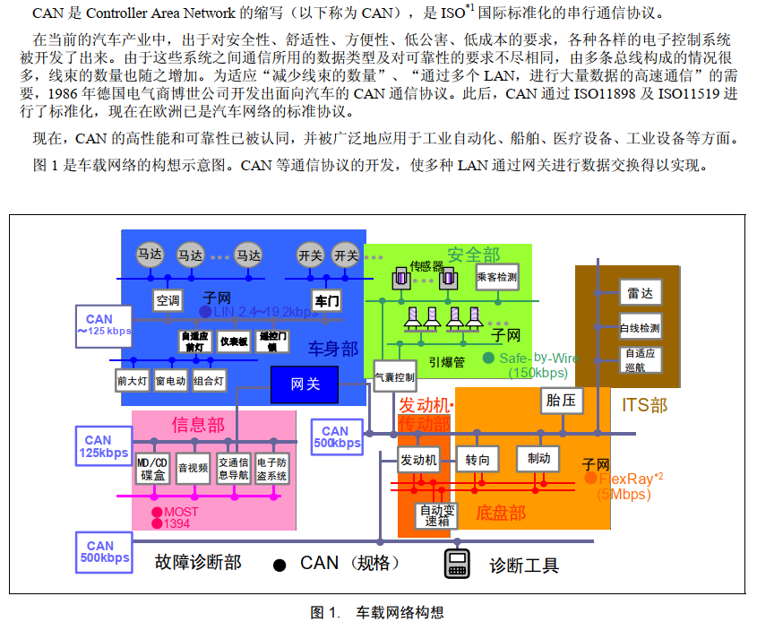
CAN简介

Slide 3
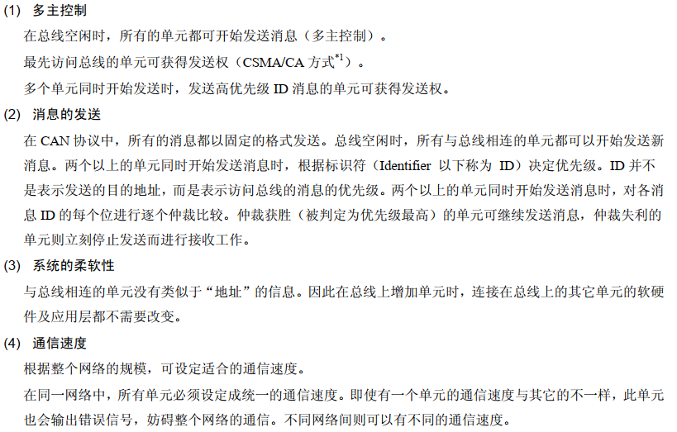
CAN的特点

Slide 4
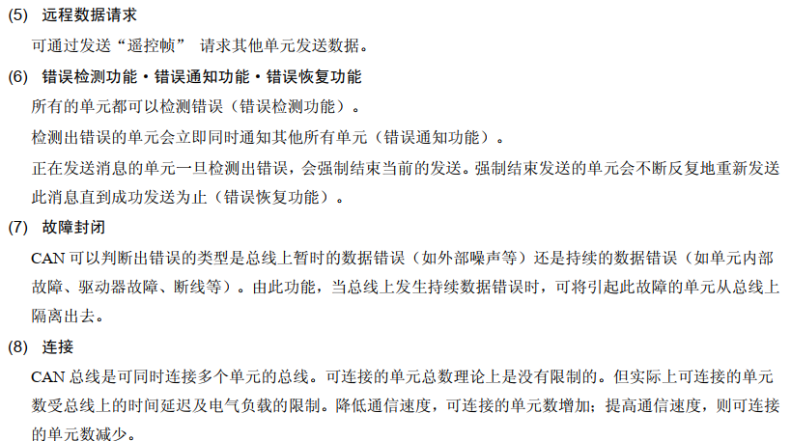
CAN的特点

Slide 5
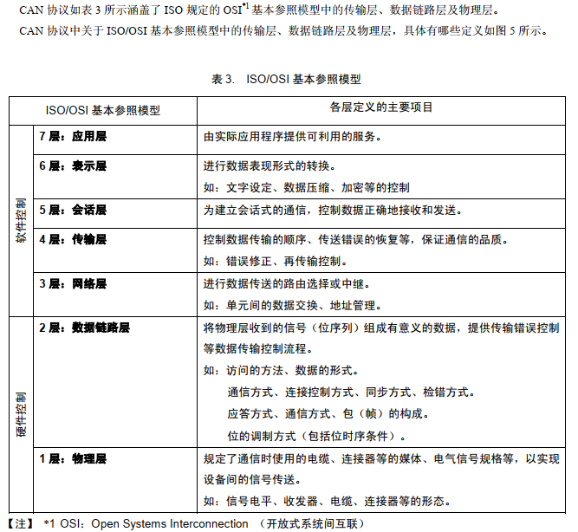
CAN的基本概念

Slide 6
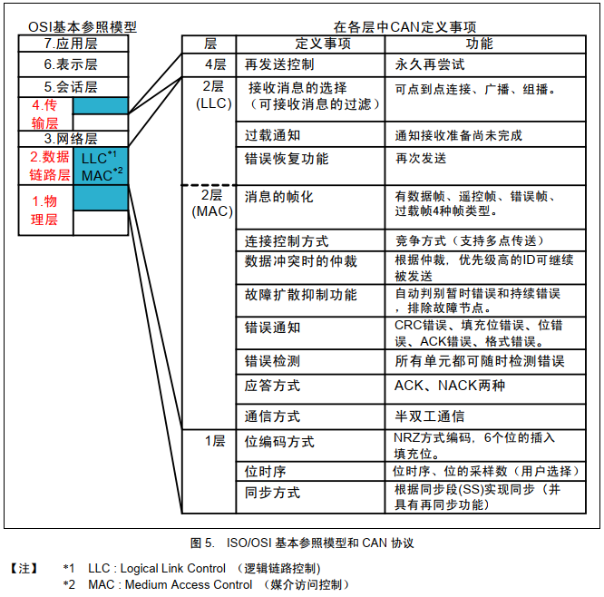
CAN的基本概念

Slide 7
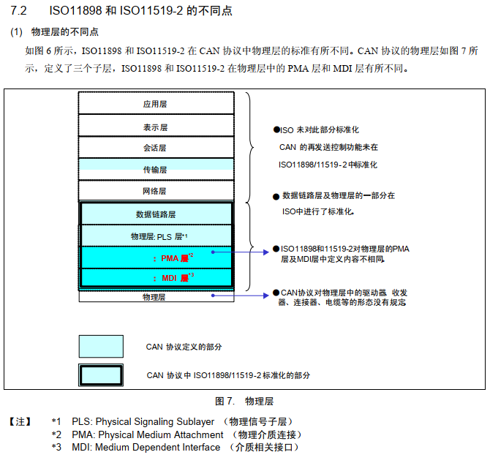
CAN的基本概念

Slide 8
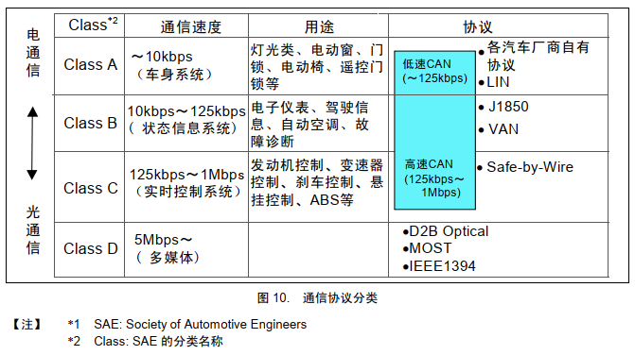
CAN的基本概念

Slide 9
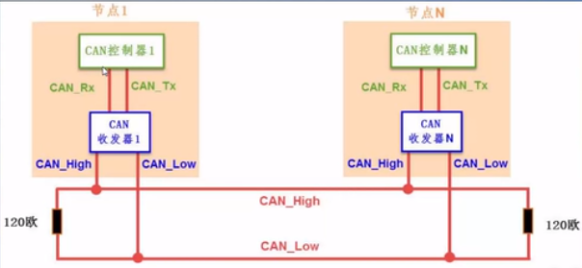
CAN总线网络结构-半双工总线（同一个时刻只能接收或者发送数据）
1，闭环总线网络
1)概述
can闭环通讯网络是一种遵循ISO11898标准
的高速,短距离网络，它的总线最大长度40米，通信
速度最高1Mbps，总线的两端各要求有一个120Ω的
电阻
2)工作流程
->节点1的can控制器发送数据,通过CAN_rx线传输至
CAN收发器1
-> 差分成CAN高和CAN低两种信号至can总线上
-> 通过数据帧的参数传输至指定的节点N的收发器
-> 通过节点N的CAN_Rx传输至节点N的控制器解析

Slide 10
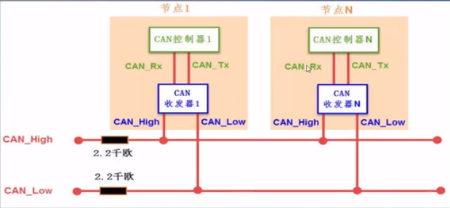
CAN总线网络结构-半双工总线（同一个时刻只能接收或者发送数据）
1，开环总线网络
1)概述
can开环总线网络是遵循ISO11519-2标准的低速,
远距离网络，最大传输距离1KM，最高传输速率
125kbps，两根线是独立的,不形成环路，要求每根
总线上各串联个2.2千欧的电阻
2)工作流程
->节点1的can控制器发送数据,通过CAN_rx线传输至
CAN收发器1
-> 差分成CAN高和CAN低两种信号至can总线上
-> 通过数据帧的参数传输至指定的节点N的收发器
-> 通过节点N的CAN_Rx传输至节点N的控制器解析

Slide 11
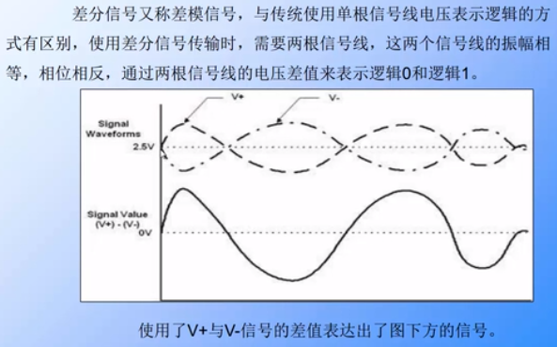
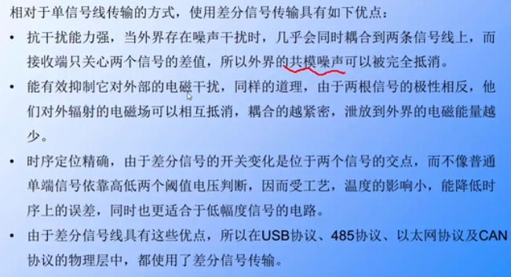
差分信号
原理： 优点：

Slide 12
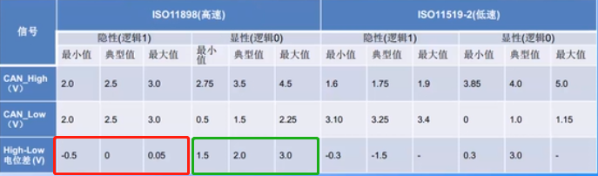
差分信号
CAN协议对它使用的CAN_High及CAN_Low表示的差分信号做了规定。
以高速CAN为例，当表示逻辑1时(隐性电平)，CAN_High和CAN_Low线上的电压均为2.5v，
即它们的电压差为0v；而表示逻辑0时(显性电平)，CAN_High的电平是3.5v，
CAN_Low的电平是1.5v，即电压差为2v。

Slide 13
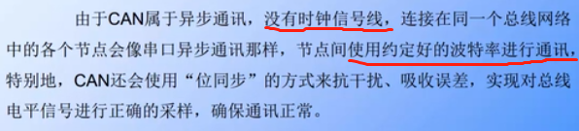
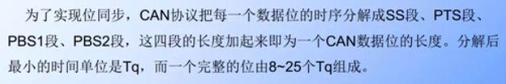
CAN协议层—规定了通讯逻辑
1，CAN波特率及位同步
2，位时序分解

Slide 14
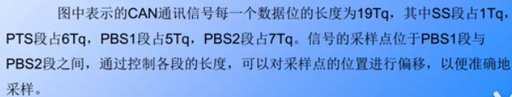
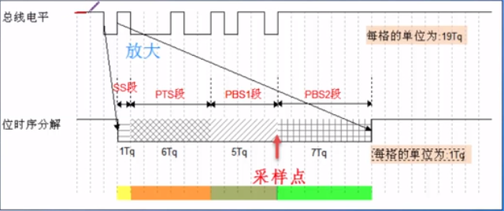
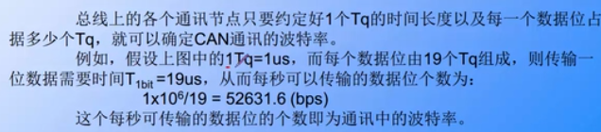
CAN协议层—规定了通讯逻辑
2，位时序分解

Slide 15
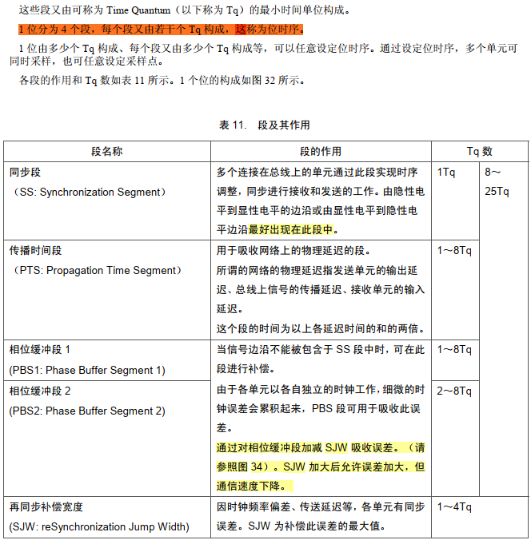
CAN协议层—规定了通讯逻辑
2，位时序分解

Slide 16
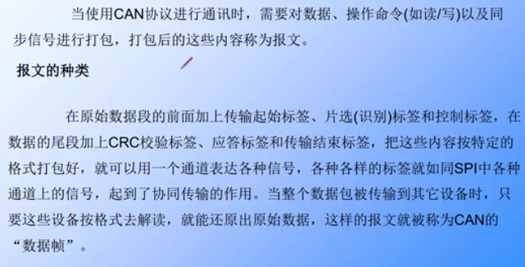
CAN的报文种类及结构
1，概念

Slide 17
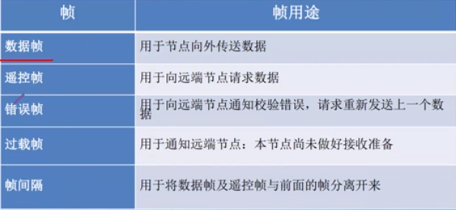
CAN的报文种类及结构
2，种类

Slide 18
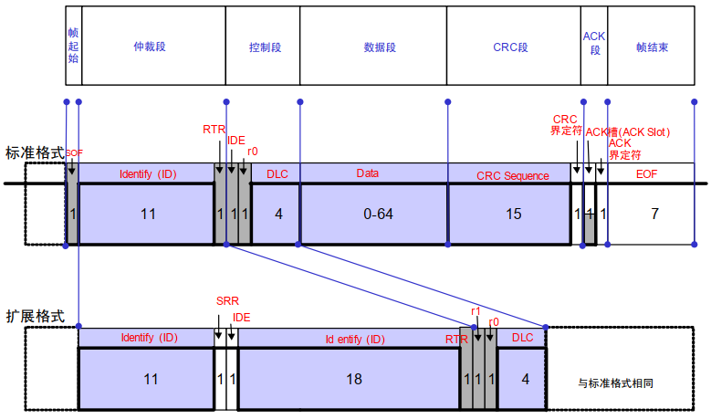
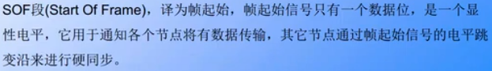
CAN的报文种类及结构
数据帧- 帧起始

Slide 19
CAN的报文种类及结构
数据帧- 仲裁段（当IDE为0时，表示标准格帧; 为1时，表示扩展帧）

Slide 20
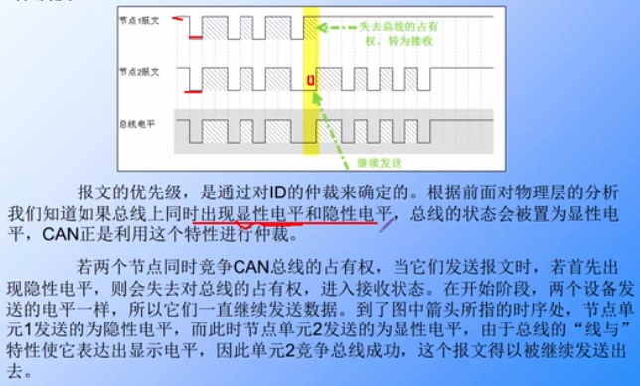
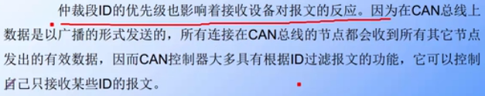
CAN的报文种类及结构
数据帧- 仲裁段

Slide 21
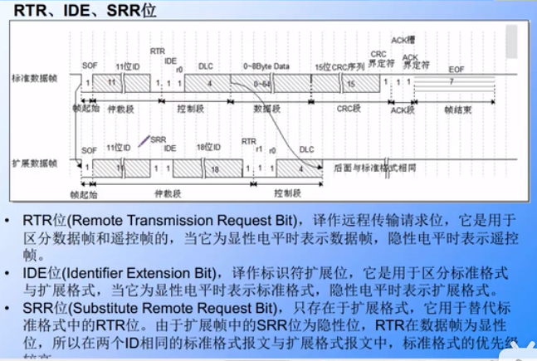
CAN的报文种类及结构
数据帧- RTR,IDE,SRR
当RTR为逻辑0时，表示数据帧；为逻辑1时，表示遥控帧。
当IDE为0时，表示标准格帧; 为1时，表示扩展帧。

Slide 22
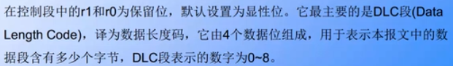
CAN的报文种类及结构
数据帧- 控制段

Slide 23
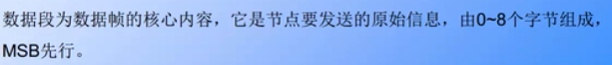
CAN的报文种类及结构
数据帧- 数据段

Slide 24
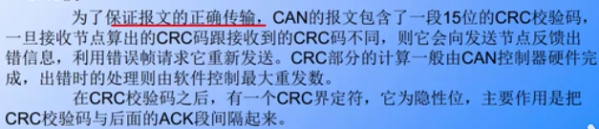
CAN的报文种类及结构
数据帧- CRC段

Slide 25
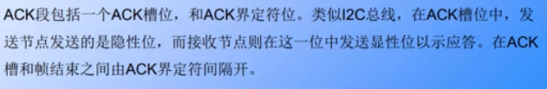
CAN的报文种类及结构
数据帧- ACK段

Slide 26
CAN的报文种类及结构
数据帧- EOF段

